Slide 1
PyQt приложение для быстрого построения графиков
Выполнила: ученица 11 класса ГБОУ Школы №1532
Мандрыка Арина Юрьевна

Slide 2
Цель
Разработать PyQt приложение для быстрого и легкого построения графиков.

Slide 3

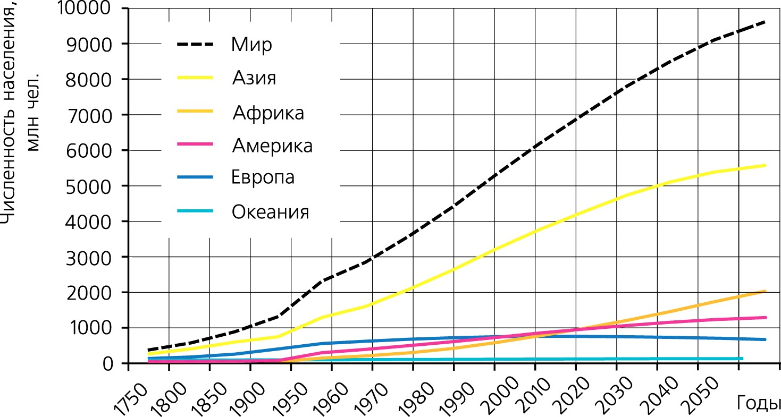
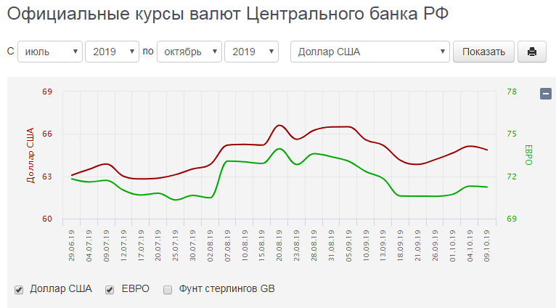

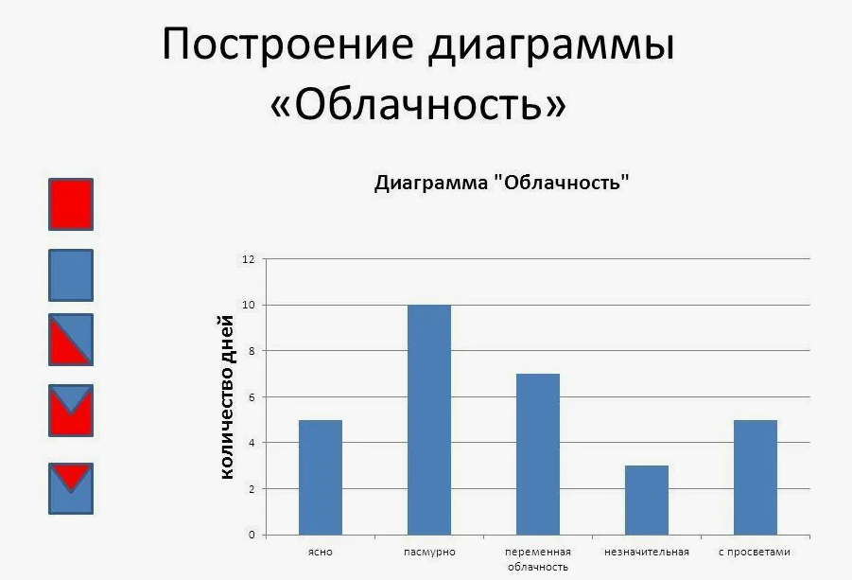
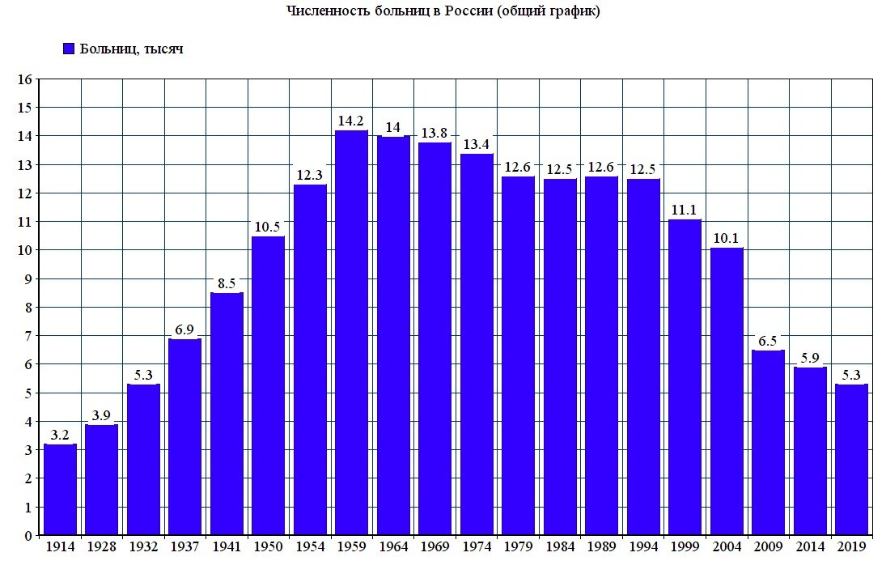
Актуальность
1
2
3

Slide 4
Задачи
01
02
С помощью Qt Designer создать дизайн приложения
Используя библиотеку PyQt и дополнительные библиотеки, создать приложение для автоматического построения графиков.

Slide 5

Дизайн
01

Slide 6
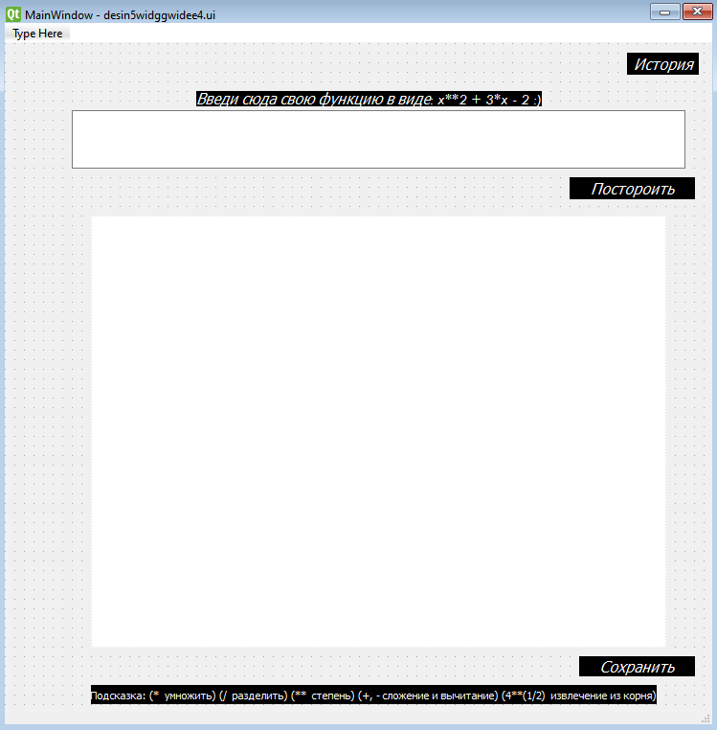
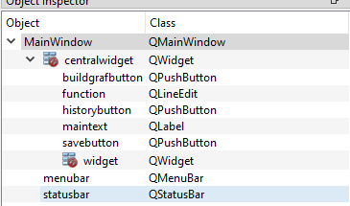
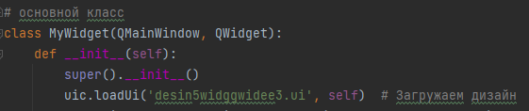

Slide 7

Создание приложения
02

Slide 8

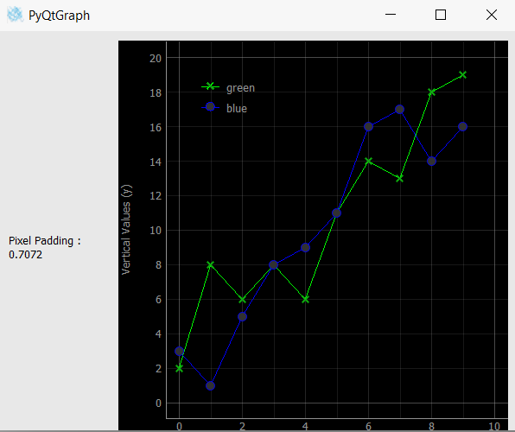
Обоснование выбора языка программирования и используемых программных средств
PyQt5 — это библиотека, которая позволяет использовать фреймворк Qt GUI (GUI — это графический интерфейс пользователя) в Python и писать приложения с графическим интерфейсом на чистом Python, которые работают на всех платформах.
PyQtGraph - это графическая библиотека, написанная на python. Не смотря на то, что эта библиотека полностью написана на python, она очень быстра по причине использования numpy для работы с данными и GraphicsView из Qt для визуализации элементов.

Slide 9

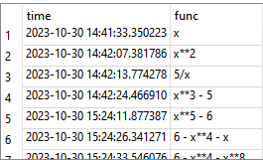
База данных
SQLite - это компактная и легкая встраиваемая база данных, которая позволяет хранить и управлять данными прямо внутри вашего приложения. Sqlite3 входит в стандартную библиотеку Python.
Реляционная табличная
Локальная

Slide 10
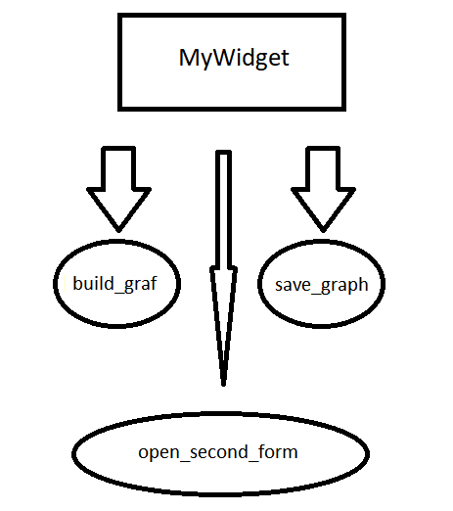
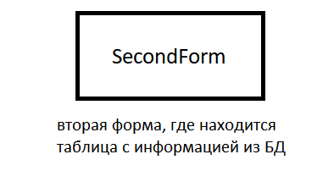
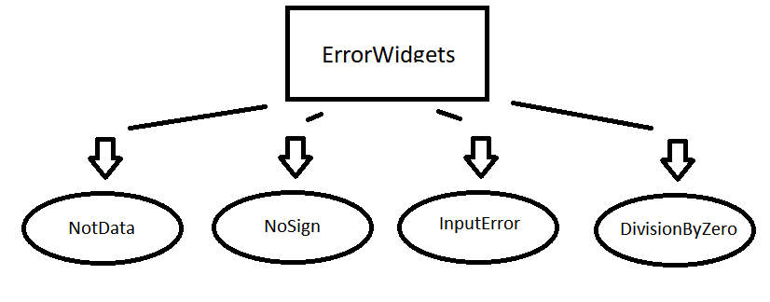
Структура проекта

Slide 11
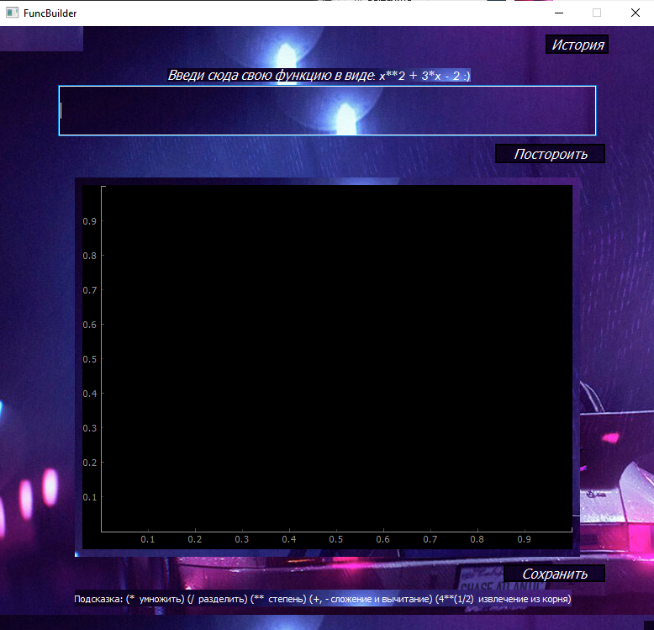
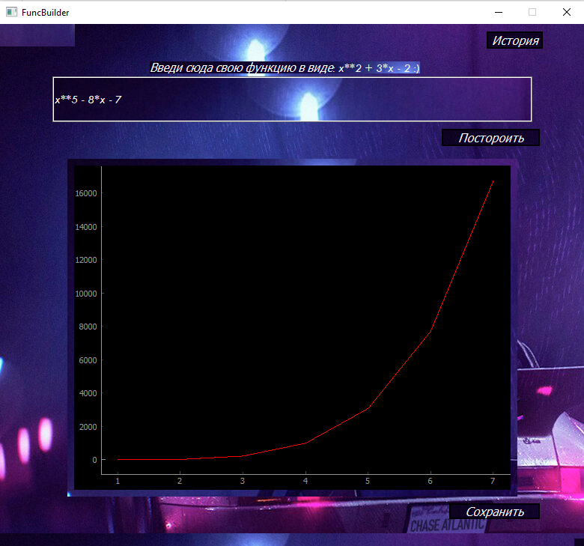
Главное окно приложения

Slide 12
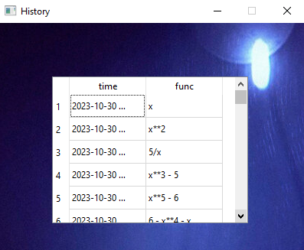

Второе окно приложения

Slide 13
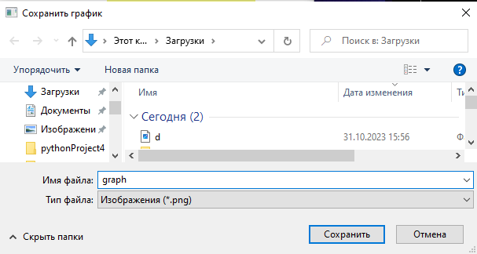

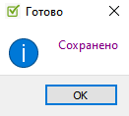
Сохранение фотографии графика в файл

Slide 14
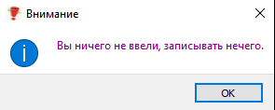
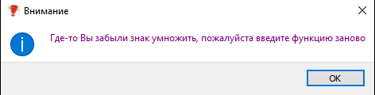
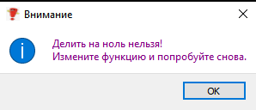
Ошибки

Slide 15
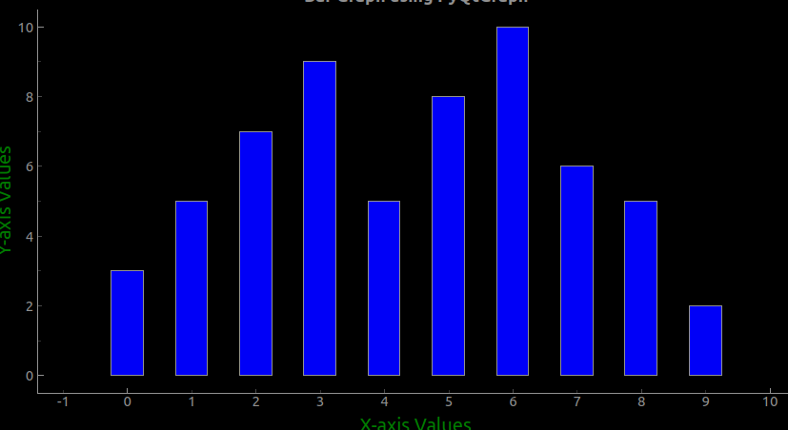
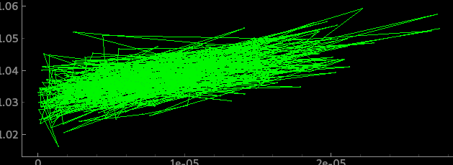
Идеи для доработки
Разные графики
Возможность пользователю
самостоятельно оформлять график
Построение более сложных
графиков
Упростить ввод функции

Slide 16
Спасибо за внимание!

